Slide 1
СОВРЕМЕННАЯ НОРМАТИВНАЯ БАЗА ДОПОЛНИТЕЛЬНОГО
ОБРАЗОВАНИЯ ДЕТЕЙ
Макагонова Елена Николаевна, методист МАУ «Образовательный центр», заместитель руководителя МОЦ ДОД

Slide 2
Концепция развития дополнительного образования
детей (утв. распоряжением Правительства РФ от 4.09.2014 г. №1726-р).
СанПиН 2.4.1.3049-13
«Санитарно-
эпидемиологические требования к
устройству,
содержанию и организации режима
работы
дошкольных образовательных организаций»
(утверждены постановлением Главного государственного санитарного врача Российской Федерации от 15 мая 2013 г. № 26).
СанПиН 2.4.4.3172-14
«Санитарно-
эпидемиологические требования к
устройству,
содержанию и организации режима
работы
образовательных
организаций
дополнительного
образования детей» (утверждены постановлением
Главного государственного санитарного врача Российской Федерации от 4 июля 2014 г. № 41).

Slide 3
Проект Концепции развития дополнительного образования детей до 2030 года.
Постановление Главного государственного санитарного врача Российской Федерации от 28.09.2020 №28 «Об утверждении санитарных правил СП 2.4.3648-20 «Санитарно- эпидемиологические требования к организациям воспитания и обучения, отдыха и оздоровления детей и молодежи».

Slide 4
Структура документа
I. Общие положения
II. Состояние и проблемы
дополнительного
и задачи развития дополнительного
образования детей
III.Цели
образования детей
IV.Основные
направления
развития
дополнительного образования детей
V. Приоритеты обновления содержания
и
технологий по направленностям
VI.Ожидаемые результаты реализации Концепции

Slide 5
Создание условий для самореализации и развития талантов детей, воспитания свободной,
высоконравственной, гармонично развитой и социально ответственной личности
Повышение доступности качественных программ дополнительного образования для каждого ребенка

Slide 6
увеличение охвата дополнительным образованием детей
(в том числе детей, проживающих в сельской местности, находящихся в трудной жизненной ситуации, детей с
ограниченными возможностями здоровья (далее – ОВЗ);
расширение возможностей персонализации
дополнительного образования детей, интеграции его
ресурсов в индивидуальные образовательные траектории;
обновление содержания, технологий и форматов
дополнительного образования детей для удовлетворения индивидуальных запросов и решения задач социального и технологического развития территорий, повышения
качества образования;
формирование эффективной системы выявления,
поддержки и развития способностей и талантов у детей и молодежи, основанной на принципах справедливости и всеобщности;

Slide 7
укрепление потенциала дополнительного образования детей в решении задач воспитания и взросления;
формирование механизмов преемственности
образовательных траекторий в дополнительном и профессиональном, высшем образовании, трудовой карьере человека;
внедрение целевой модели региональных систем дополнительного образования детей;
цифровая трансформация дополнительного образования детей;
развитие индустрии современного отечественного
оборудования и средств обучения для дополнительного образования детей;
усиление роли общества (общественные профессиональные и родительские сообщества и общественные организации, родители, социально- ответственный бизнес) в управлении и развитии
дополнительного образования детей.

Slide 8
Создание условий для доступности каждому ребенку
качественного дополнительного образования и возможности построения дальнейшей успешной образовательной и профессиональной карьеры, формирование в системе
дополнительного образования социальных лифтов
Усиление воспитательного потенциала дополнительного образования детей через включение в коллективные
общественно полезные практики, создание новых возможностей для использования получаемых знаний для
решения реальных проблем сообщества, страны
Укрепление методической и ресурсной базы дополнительного образования детей на базе общеобразовательных организаций и его интеграция с основными образовательными программами
общего образования для достижения нового качества образовательных результатов обучающихся

Slide 9
Обновление содержания и форматов дополнительных общеобразовательных программ для формирования
современных компетентностей, поддержки профессионального самоопределения
Создание условий для профессионального развития
и самореализации педагогов дополнительного образования через обновленную систему повышения квалификации, профессиональных конкурсов, профессионально-
общественных объединений
Придание системе дополнительного образования нового качества открытого образования, работающего на развитие человеческого потенциала
Развитие современной инфраструктуры дополнительного
образования детей

Slide 10
Указ Президента Российской Федерации «О
национальных целях развития Российской Федерации на период до 2030 года».
Целевая модель развития региональных систем дополнительного образования детей.

Slide 11
Приоритетный проект «Доступное дополнительное образование для детей» (утв. Президиумом Совета при Президенте РФ по стратегическому развитие и приоритетным проектам (от 30 ноября 2016 № 11)

Slide 12
Утверждена приказом Министерства просвещения РФ «Об утверждении Целевой модели региональных систем дополнительного образования детей» от 03 сентября 2019 года №467, зарегистрирована в Министерстве юстиции Российской Федерации 06 декабря 2019 года.

Slide 13
направлен на формирование эффективной системы выявления, поддержки и развития способностей и
талантов у детей и молодежи, основанной на принципах справедливости, всеобщности и направленной на самоопределение и профессиональную ориентацию всех обучающихся
СТАТУСНЫЕ ЗАДАЧИ целевой модели ДОД
Целевая модель развития региональной системы дополнительного образования детей (Приказ Мин-ва просвещения РФ от 3.09.2019 года N 467)

Slide 14
Целевая модель развития региональной системы дополнительного образования детей (Приказ Министерства просвещения РФ от 03.09.2019 года N 467)
Структура Целевой модели ДОД включает общие требования:
к кадровому обеспечению региональной системы
ДОД
к порядку обновления методов обучения и содержания
ДОП
к организационно-финансовой структуре региональной системы ДОД
к использованию инфраструктурных и материально-технических ресурсов
к структуре управления региональной системой
ДОД
ЗАДАЧИ целевой модели ДОД

Slide 15
– устанавливает образовательную программу ядром региональной системы дополнительного образования
Ориентиры обновления содержания и технологий ДОД
II. Общие требования к порядку обновления содержания дополнительных общеобразовательных программ и методов обучения
Зачет
результатов
Анализ ДОП
для определения
потребностей в новых ДОП
Равный
Доступ
Развитие
Личности
Сетевая
Форма
Индивидуальные
маршруты
Использование
новых форм:
проектных,
модульных,
дистанционных
Принципы обновления
содержания ДОП
НОКО
Разноуровневость
Междисциплинарность
Разработка краткосрочных ДОП для базовых навыков и социальных компетенций
Проектная
деятельность
Конвергентный
подход

Slide 16
Обновление содержания и технологий дополнительных общеобразовательных программ
Содержание ::Конвергентный подход в разработке дополнительных общеобразовательных программ, реализация междисциплинарных программ, включающих в себя элементы нескольких направлений
Технологии Использование в реализации дополнительных общеобразовательных программ современных методов и форматов обучения, направленных на развитие метапредметных навыков, навыков проектной, учебно-исследовательской деятельности, взаимодействия между обучающимися посредством равного обмена знаниями, умениями и навыками, при которой образовательный процесс выстраивается без активного участия в нем педагога (взаимное обучение)
Содержание и технологии Обеспечение выравнивания доступности дополнительного образования для различных категорий детей в соответствии с их образовательными потребностями и возможностями
Ориентация содержания ДОП на образовательные потребности и интересы обучающихся, вовлечение в разработку дополнительных общеобразовательных программ обучающихся, представителей общественных объединений, работодателей и родительского сообщества
Ориентация содержания ДОП на приоритетные направления социально-экономического и территориального развития субъекта Российской Федерации на основе прогнозных оценок развития рынка труда, а также региональных стратегий социально-экономического и пространственного развития субъекта РФ на среднесрочный и долгосрочный период
Учет независимой оценки качества подготовки обучающихся и условий осуществления образовательной деятельности организациями, осуществляющими образовательную деятельность по дополнительным общеобразовательным программам, а также учет мнений обучающихся, их родителей и педагогических работников

Slide 17
исполнительные органы государственной власти субъекта Российской
Федерации, курирующие сферу дополнительного образования детей
межведомственный совет по внедрению и реализации Целевой модели
ДОД
региональный модельный центр дополнительного образования детей
органы местного самоуправления
муниципальный опорный центр дополнительного образования детей
организации и ИП, осуществляющие деятельность по
дополнительному образованию детей

Slide 18
Федеральный закон от 29 декабря 2012 г.
№273-ФЗ «Об образовании в Российской Федерации».
Порядок организации и осуществления
образовательной дополнительным
деятельности по
общеобразовательным
программам (Приказ Министерства просвещения РФ от 9.11.2018 г. № 196).

Slide 19
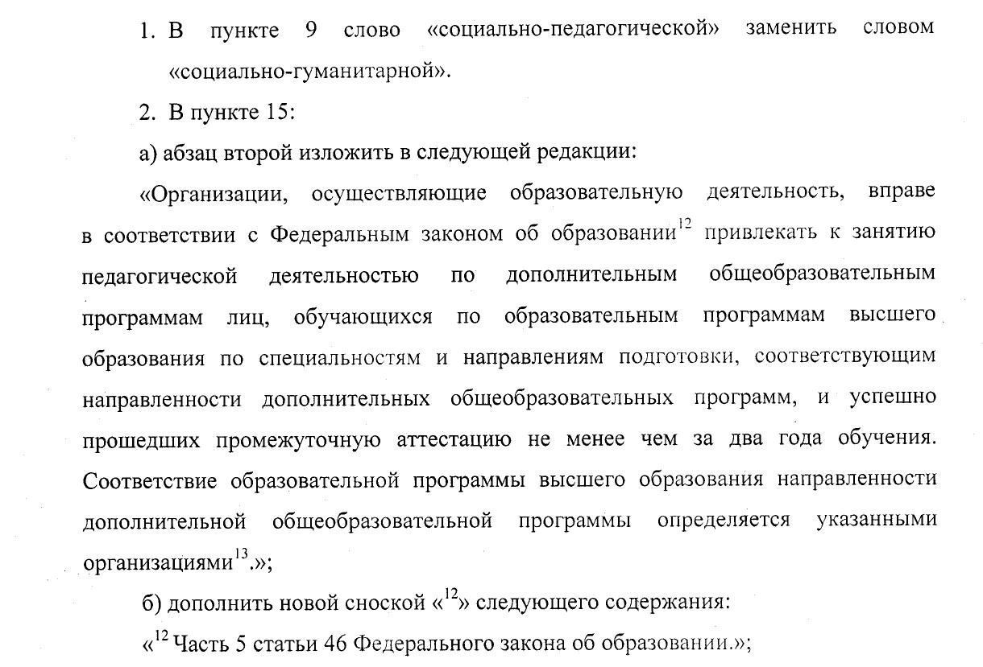
Приказ Министерства просвещения РФ от 30 сентября 2020 г. №533

Slide 20
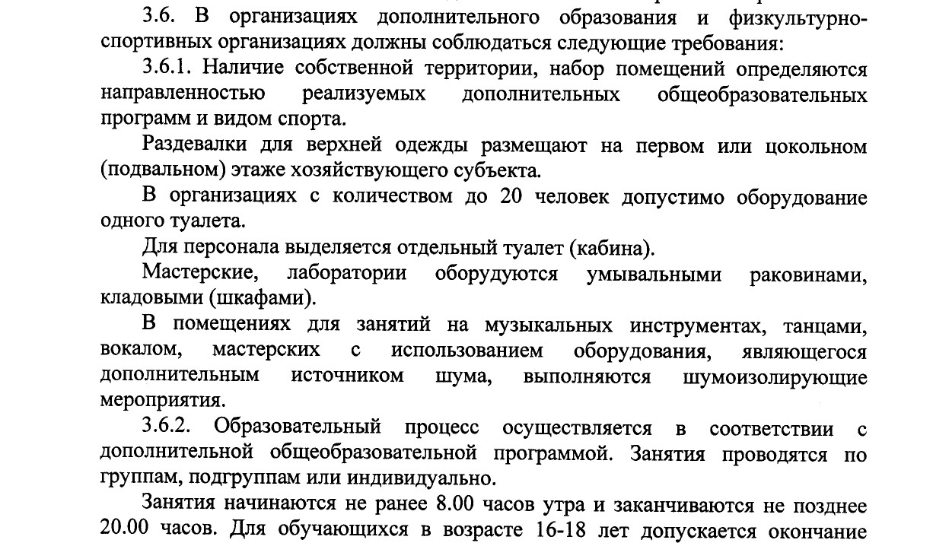

Slide 21
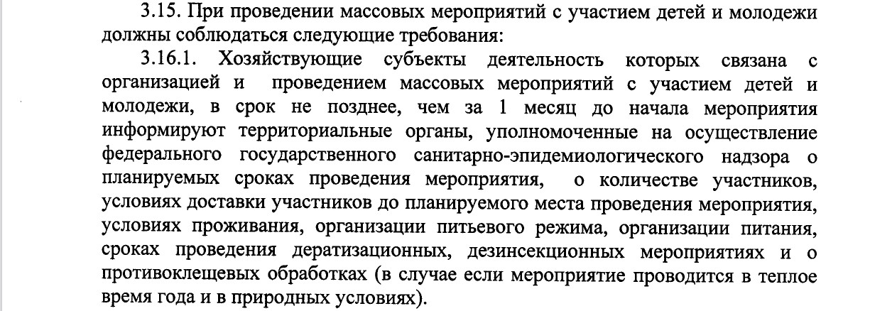
Пункт 4: регламентация перевозки организованных групп детей железнодорожным транспортом

Slide 23
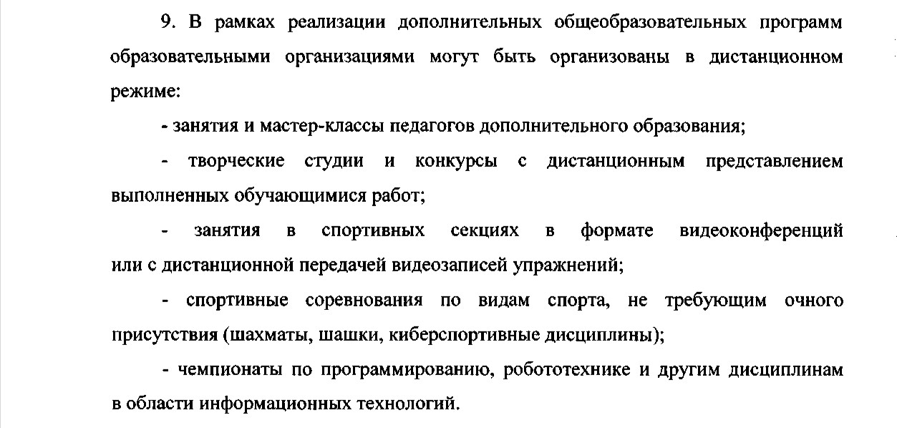

Slide 24
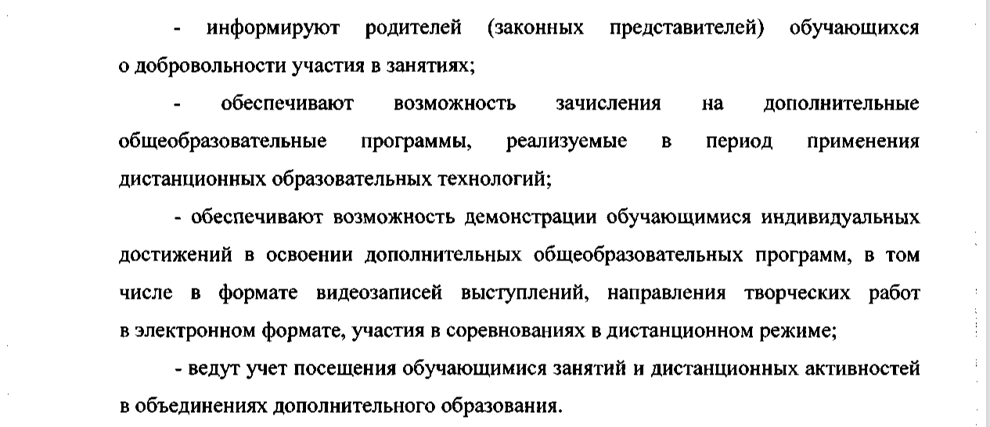

Slide 25
Цель проекта:
воспитание гармонично развитой и социально ответственной личности на основе духовно- нравственных ценностей народа Российской Федерации, исторических и национально- культурных традиций путем вовлечения к 2025 году 25% граждан Российской Федерации в систему патриотического воспитания.

Slide 26
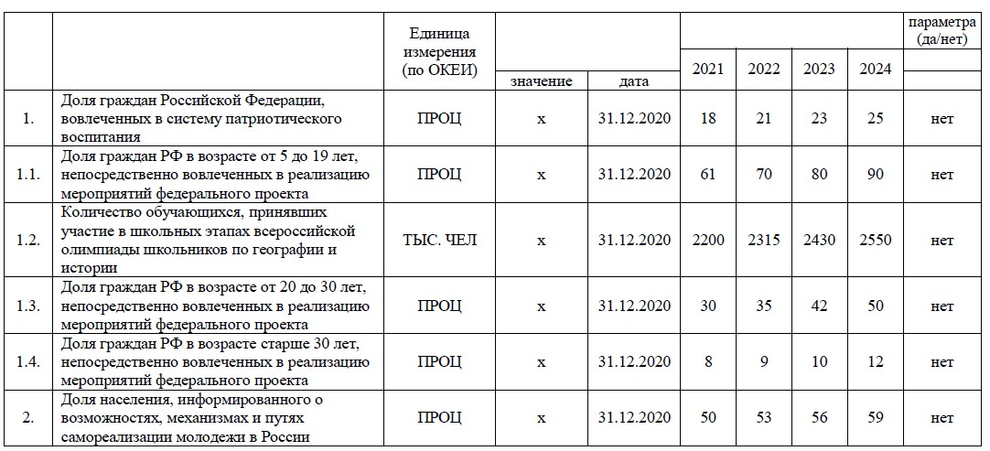

Slide 27
Разработана в рамках государственного задания ФГБНУ
«Институт стратегии развития образования Российской академии образования» на 2019 год и плановый период 2020 и 2021 годов (проект № 073-00086-19-01 «Разработка научно-методических основ развития воспитательного компонента ФГОС ОО и механизмов его реализации»). Зарегистрирована в Единой государственной информационной системе учёта научно- исследовательских, опытно-конструкторских и технологических работ гражданского назначения (№ гос. регистрации АААА-Г19-619070900024-2 от 15.08.2019)

Slide 28
Разделы
организуемого в
«Особенности
школе
воспитательного процесса»;
«Цель и задачи воспитания»;
«Виды, формы и содержание деятельности»;
«Основные направления
самоанализа
воспитательной работы».
Методические рекомендации «О разработке программы
воспитания» // http://form.instrao.ru /

Slide 29
Инвариантные модули
Классное руководство и наставничество;
Школьный урок;
Курсы внеурочной деятельности и дополнительного образования;
Работа с родителями;
Самоуправление;
Профориентация.
Вариативные модули
Ключевые общешкольные дела;
Школьные и социальные медиа;
Детские общественные объединения;
Волонтерство;
Экскурсии, экспедиции, походы;
Организация предметно-эстетической среды.
Модули, вносимые школой

Slide 30
Как осуществляется воспитание:
вовлечение школьников в интересную и полезную для них деятельно сть, которая предоставит им возможность самореализоваться в
ней, приобрести социально значимые знания, развить в себе важные д ля своего личностного развития социально значимые отношения, получить опыт участия в социально значимых делах;
формирование в кружках, секциях, клубах, студиях и т.п. детско-
взрослых общностей, которые могли бы объединять детей и педаго-
гов общими позитивными эмоциями и доверительными отношениями д руг к другу;
создание в детских объединениях традиций, задающих их членам
определенные социально значимые формы поведения;
поддержка в детских объединениях школьников с ярко выражен-
ной лидерской позицией и установкой на сохранение и поддержание на копленных социально значимых традиций;
поощрение педагогами детских инициатив и детского самоуправления.

Slide 31
Познавательная деятельность
Художественное творчество
Проблемно-ценностное общение
Туристско-краеведческая деятельность
Спортивно-оздоровительная деятельность
Трудовая деятельность
Игровая деятельность

Slide 32
ЧТО ТАКОЕ «ОБРАЗОВАНИЕ»?
Основные понятия, используемые в Федеральном законе «Об образовании в РФ» № 273 - ФЗ
Ст. 2. 1) образование - единый целенаправленный процесс воспитания и обучения, являющийся общественно значимым благом и осуществляемый в интересах человека, семьи, общества и государства, а также совокупность приобретаемых знаний, умений, навыков, ценностных установок, опыта деятельности и компетенции определенных объема и сложности в целях интеллектуального, духовно-нравственного, творческого, физического и (или) профессионального развития человека, удовлетворения его образовательных потребностей и интересов
ВЫВОД: образование является единым процессом обучения и воспитания. Таким образом, все нормы закона, регулирующие процесс образования, в равной мере относятся как к образованию, так и к воспитанию

Slide 33
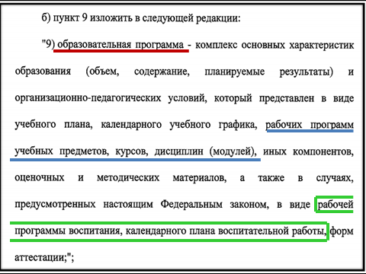

Slide 34
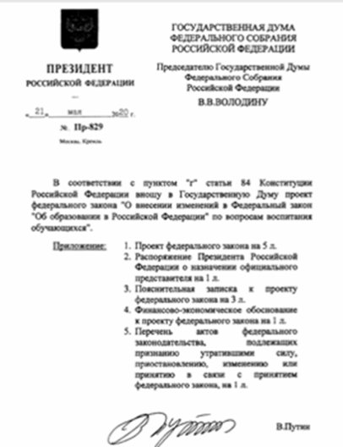
Изменения в понятии «ВОСПИТАНИЕ»
2) воспитание - деятельность, направленная на развитие личности, создание условий для самоопределения и социализации обучающегося на основе социокультурных, духовно-нравственных ценностей и принятых в обществе правил и норм поведения в интересах человека, семьи, общества и государства
2012 г.
2) воспитание –
деятельность, направленная на развитие личности, создание условий для самоопределения и социализации обучающихся на основе социокультурных, духовно-нравственных ценностей и принятых в российском обществе правил и норм поведения в интересах человека, семьи, общества и государства, формирования у обучающихся чувства патриотизма и гражданственности, уважения к памяти защитников
2020 г.

Slide 35
Методические рекомендации
«О разработке рабочей программы» Москва, 2020
1. модуль «Ключевые общешкольные дела»;
2. модуль «Классное руководство»
3. модуль «Курсы внеурочной деятельности»;
4. модуль «Школьный урок»;
5. модуль «Самоуправление»;
6. модуль «Детские общественные объединения»;
7. модуль «Экскурсии, экспедиции, походы»;
8. модуль «Профориентация»;
9. модуль «Школьные медиа»;
10. модуль «Организация предметно-эстетической среды»;
11. модуль «Работа с родителями»
Рабочая программа воспитания образовательной организации (далее – РПВ) - комплекс основных характеристик осуществляемой в образовательной организации воспитательной работы (цель, задачи, представленные в соответствующих модулях основные сферы совместной воспитывающей деятельности педагогов и обучающихся, основные направления самоанализа воспитательной работы), структурируемый в соответствии с примерной программой воспитания

Slide 36
?
Рабочая программа воспитания
Календарный план воспитательной работы

Slide 37
ВАЖНО!
ФЗ от 31.07. 2020 г.
N 304-ФЗ вступил в силу с 1 сентября 2020 года
Организации обязаны проинфор-
мировать родителей обучающихся об изменениях, внесенных в образовательные программы
В разработке рабочих программ воспитания и календарных планов воспитательной работы имеют право принимать участие указанные советы обучающихся, советы родителей, представительные органы обучающихся (ст.26, 6)
Программы подлежат приведению в соответствие с 273-ФЗ не позднее 1 сентября 2021 года
Рабочая программа воспитания ОО - комплекс основных характеристик
осуществляемой в образовательной организации воспитательной работы
(цель, задачи, представленные в соответствующих модулях основные сферы совместной воспитывающей деятельности педагогов и обучающихся, основные направления самоанализа воспитательной работы), структурируемый в соответствии с примерной программой воспитания (МР «О разработке рабочей программы», Москва, 2020)

Slide 38
Рабочая программа воспитания (модуль?) в каждой дополнительной общеобразовательной программе
Шаблон/макет
для разработки
рабочей программы
(модуля)
воспитания
Содержание
Цель и особенности организуемого воспитательного процесса
Виды, формы и содержание деятельности
Планируемые результаты и формы их демонстрации
Календарный план воспитательной работы в каждой дополнительной общеобразовательной программе
Шаблон/макет
для разработки
календарного плана
воспитательной работы
Буйлова Л.Н., Каргина З.А. и др. Нацпроект «Образование»: новые подходы к организации воспитательной работы в ГБПОУ «Воробьевы горы»//Про-ДОД: https://prodod.moscow/archives/17787

Slide 39
Приказу должны следовать организации, которые осуществляют лицензионную деятельность по реализации дополнительных общеобразовательных программ, а именно:

Slide 40
Приказ Министерства просвещения РФ от 09 ноября 2018 г. № 196 «Об утверждении порядка организации и осуществления образовательной деятельности по дополнительным общеобразовательным программам»
формирование и развитие творческих способностей обучающихся
личностное развитие, профессиональное самоопределение и профессиональная ориентация обучающихся
удовлетворение индивидуальных потребностей обучающихся в интеллектуальном, нравственном, художественно-эстетическом развитии
Целевые
ориентиры
дополнительного
образования
детей
организация работы с детьми с ОВЗ и инвалидами
социализация и адаптация к жизни в обществе; духовно-нравственное, военно-гражданско-патриотическое, трудового воспитания
формирование общей культуры обучающихся и культуры здорового и безопасного образа жизни
удовлетворение образовательных потребностей и интересов обучающихся, не противоречащих законодательству РФ, осуществляемых за пределами ФГОС и ФГТ
выявление, развитие и поддержка талантливых и способных детей

Slide 41
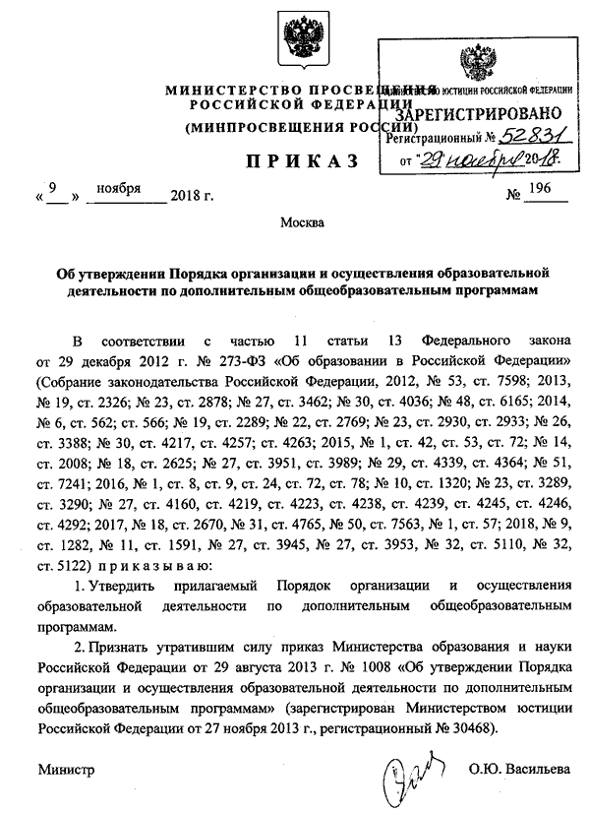
1
Техническая
2
Естественно научная
(ред. от 30.09.2020)
3
Физкультурно-спортивная
4
Художественная
5
Туристско-краеведческая
6
Социально-гуманитарная

Slide 42
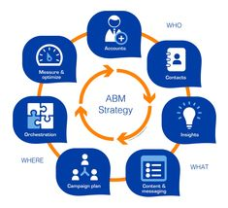
Инклюзивный потенциал
дополнительного образования детей
Приказ № 196
Инклюзивное образование - обеспечение равного доступа к образованию для всех обучающихся с учетом разнообразия особых образовательных потребностей и индивидуальных возможностей
ФЗ 273 –
ст. 2, п. 27
детей
Специальные
условия
Индивидуальные
возможности
Электронные
учебные материалы
Специальные
условия
ДОД
Сроки
обучения
Совместное
обучение
Специальные
условия
Численный
состав
Адаптированные
программы

Slide 43
Письмо Минобрнауки РФ от 29.03.2016 № ВК-641/09 «О направлении МР» вместе с МР по реализации адаптированных дополнительных общеобразовательных программ
Титульный лист
Комплекс
основных характеристик
Комплекс организационно-педагогических условий
Пояснительная записка
(характеристика)
Формы аттестации
Цель и задачи
Оценочные
материалы
Структура адаптированной дополнительной общеобразовательной программы
Содержание
программы
Методические
материалы
Учебный план | Содержание УП
Условия
реализации
Планируемые
результаты
Календарный
учебный график
Список
литературы
Рабочие программы курсов, модулей и др.

Slide 44
Реализация дополнительных общеобразовательных программ
Дополнительные общеобразовательные программы реализуются организацией, осуществляющей образовательную деятельность:
Организации, осуществляющие образовательную деятельность, самостоятельно определяют формы обучения по дополнительным общеобразовательным программам – ФЗ №273, ст. 17, ч. 5 – «допускается сочетание различных форм получения образования и форм обучения» (ФЗ №273 ч. 4 ст. 17) (п. 9 «Порядка»), «определяют формы аудиторных занятий, а также формы, порядок и периодичность проведения промежуточной аттестации обучающихся» (п.18).
самостоятельно
образовательной
организацией
посредством
сетевых форм
с использованием
дистанционных
технологий
на основе
модульного
принципа
с использованием
электронного
обучения
для детей «с ограниченными возможностями здоровья, детей-инвалидов и инвалидов организациями, осуществляющими образовательную деятельность, педагогами обеспечивается предоставление учебных, лекционных материалов в электронном виде» (п.23).
Приказ № 196

Slide 45
ПРИКАЗ 196: Образовательные организации, осуществляющие образовательную деятельность:
Реализуют дополнительные общеобразовательные программы в течение всего календарного года, включая каникулярное время
Обновляют ежегодно ДОП с учетом развития науки, техники, культуры, экономики, технологий и социальной сферы
Организуют и проводят массовые мероприятия, создают необходимые условия для совместной деятельности обучающихся и родителей
Составляют расписание занятий детского объединения по представлению педагога с учетом пожеланий детей, их родителей
и возраста обучающихся
Осуществляют обучение
по индивидуальному учебному плану, в том числе ускоренное обучение в пределах осваиваемой программы
Включают в работу объединений родителей совместно с несовершеннолетними обучающимися при наличии условий и согласия педагога
Организуют образовательный процесс в соответствии с индивидуальными учебными планами в объединениях по интересам
Устанавливают количество обучающихся в объединении, их возраст, продолжительность занятий в объединении в зависимости от направленности программы
Проводят аудиторные и внеаудиторные (самостоятельные) занятия в объединениях (по группам, индивидуально или всем составом объединения)
Проводят занятия в группах одного возраста или разновозрастных: (клубы, секции, кружки, лаборатории, студии, др.) (далее – объединения), а также индивидуально
Определяют в соответствии с локальным актом ОО количество обучающихся в объединении, их возраст, учебных занятий в объединении
Реализуют ДОП различной направленности: технической, естественнонаучной, физкультурно-спортивной, художественной, туристско-краеведческой, социально-педагогической)

Slide 46
Что делать? Что изменить в ДОД?
Изменились интересы детей и запросы семей
Поддерживать у ребенка живой интерес, стимулировать желание непрерывно учиться
Необходимо готовить учащихся к выбору будущей профессии
Создавать условия для знакомства с профессиями и осуществления профессиональных проб
Доступность ДОД для разных категорий детей: ОВЗ, одаренных, др.
Создавать условия для реализации индивидуальных образовательных траекторий
Усилились процессы
интеграции, конвергенции и междисциплинарности
Разрабатывать и предлагать многообразные виды ДОП по современным проблемам
Обязательные компоненты обучения – проектно- исследовательская деят=ть
Включать в содержание ДОП проектно-исследовательскую деятельность, развивать навыки 21 века
Глобальная информатизация, цифровизация
Разрабатывать дистанционные ДОП, включать в ДОП цифровые инструменты в образовательном процессе

Slide 47
Что делать? Что изменить в ДОД?
содержание образования
(чему учить детей? какие программы разрабатывать?)
среду обучения
(высоко технологичные
креативные пространства )
материально-техническую базу
(под современные задачи)
«Дополнительное образование – это перспективное пространство, где ребенок добывает знания сам»
технологии и методики обучения
(выбор тех, которые направлены на самостоятельность, активность, творчество , командность и др.)
формы взаимодействия
«ученик-педагог» (перевернутый класс, КТД, смешанное обучение)
требования к качествам личности, (востребованные компетенции)

Slide 48
РАЗНОУРОВНЕВОЕ ОБУЧЕНИЕ
реализовать право каждого ребёнка на обучение в индивидуальном темпе, объёме и уровне сложности
учесть разный уровень развития учащихся, их интересы и разные возможности освоения ими содержания программ
создать условия для включения каждого учащегося в обучение в зоне его ближайшего развития
организовать параллельные процессы освоения содержания программы на разных уровнях сложности, в разных темпах и объемах на основе диагностики
обеспечить наилучшие условия, направленные на приобретение учащимся собственного практического опыта и самостоятельную активную познавательную деятельность

Slide 49
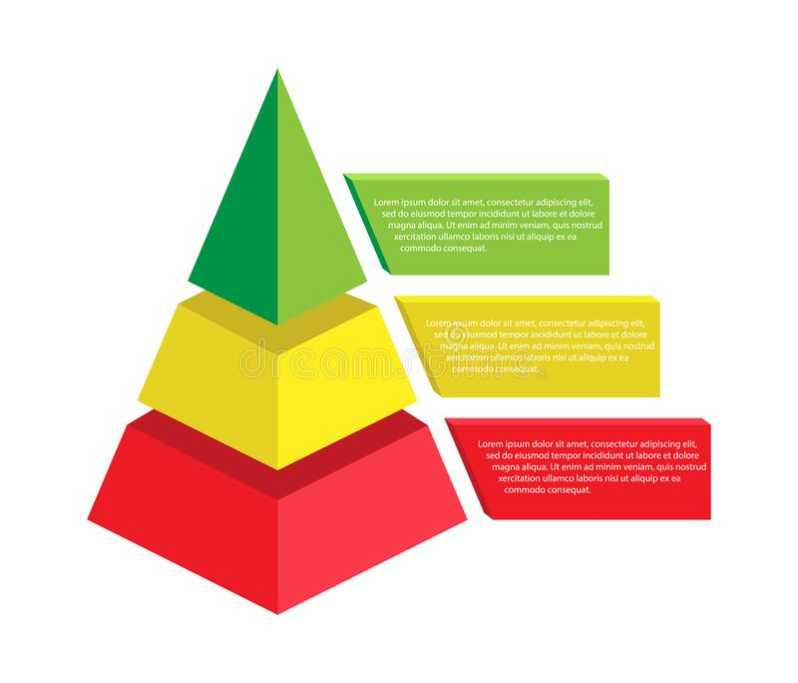
Письмо Министерства образования и науки РФ от 18 ноября 2015 г. № 093242 «Методические рекомендации по проектированию дополнительных общеразвивающих программ (включая разноуровневые программы)»
Вариативное наименование уровня
Вводный уровень Ознакомительный уровень Начальный уровень Репродуктивный уровень
Базовый уровень Основной уровень Конструктивный уровень Мотивационно-познавательный
Углубленный уровень Творческий уровень Эвристический уровень Креативный уровень
Предполагает использование и реализацию общедоступных и универсальных форм организации материала, минимальную сложность содержания программы
Стартовый
уровень
Предполагает освоение специализированных знаний, гарантированно обеспечивают трансляцию общей и целостной картины в рамках направления программы
Базовый
уровень
Предполагает
доступ к сложным темам программы;
углубленное изучение содержания программы;
доступ к профессиональным знаниям в рамках содержательно-тематического направления программы
Продвинутый
уровень

Slide 50
ПОСЛЕДОВАТЕЛЬНЫЙ (ЛИНЕЙНЫ)Й СПОСОБ ПОСТРОЕНИЯ ПРОГРАММЫ
РАЗНОУРОВНЕВАЯ ДОПОЛНИТЕЛЬНАЯ ОБЩЕРАЗВИВАЮЩАЯ ПРОГРАММА
Структура программы (ФЗ 273, ст.2, п.9)
1.Основные характеристики образования:
Пояснительная записка (общая характеристика программы).
Цель и задачи программы.
Содержание программы: учебный план, содержание учебного плана.
Планируемые результаты.
ПРОГРАММА
ПРОГРАММА
ПРОГРАММА
2.Организационно-педагогические условия:
Формы аттестации
Оценочные материалы
Условия реализации программы (материально-техническое, кадровое, информационное обеспечение).
Методические материалы.
Рабочие программы учебных предметов, курсов, модулей.
Рабочая программа воспитания+Календарный план ВР
Календарный учебный график
Список литературы
СТАРТОВЫЙ
УРОВЕНЬ
БАЗОВЫЙ
УРОВЕНЬ
УГЛУБЛЕННЫЙ
УРОВЕНЬ

Slide 51
ПАРАЛЛЕЛЬНЫЙ СПОСОБ ПОСТРОЕНИЯ ПРОГРАММЫ
РАЗНОУРОВНЕВАЯ
ДОПОЛНИТЕЛЬНАЯ ОБЩЕРАЗВИВАЮЩАЯ ПРОГРАММА
1.
РЕПРОДУКТИВНЫЙ
УРОВЕНЬ
2.
КОНСТРУКТИВНЫЙ
УРОВЕНЬ
СТАРТОВЫЙ
УРОВЕНЬ
БАЗОВЫЙ
УРОВЕНЬ
ПРОГРАММА
УГЛУБЛЕННЫЙ
УРОВЕНЬ
3.
ТВОРЧЕСКИЙ
УРОВЕНЬ
4.
ЭВРИСТИЧЕСКИЙ
УРОВЕНЬ

Slide 52
ПАРАЛЛЕЛЬНЫЙ СПОСОБ ПОСТРОЕНИЯ ПРОГРАММЫ (СТРУКТУРА)
Учебный план
разноуровневой
программы
№ | Раздел/тема | Уровни освоения программы и количество часов
 |  | Стартовый | Базовый | Углубленный
 |  | Количество часов | Количество часов | Количество часов
Стартовый
Количество часов
Всего | Теория | Практика | Формы контроля

Slide 53
технологии и методы реализации разноуровневых программ
Уровень сложности | Методы организации и осуществления учебно - познавательной деятельности | Способ и метод выполнения заданий
Стартовый уровень Результат- ИНТЕРЕС МОТИВАЦИЯ | Объяснительно-иллюстративные методы: дети воспринимают и усваивают готовую информацию. Технологии: игровые | Способ: репродуктивный Задание выполняется с подсказкой, по образцу, опорной схеме Пример: выполнить по инструкции (по алгоритму)
Базовый уровень Результат - СПОСОБНОСТИ | Репродуктивные методы: учащиеся воспроизводят полученные знания и освоенные способы деятельности. Технологии: проблемное, разноуровневое обучение | Способ: продуктивный Задание выполняется по памяти, по аналогии Пример: выполнить то же, но с добавлением новых действий или условий, изменить содержательный компонент
Углубленный уровень Результат - ИССЛЕДОВАНИЕ ТВОРЧЕСТВО | Частично-поисковые методы: участие в коллективном поиске, работа совместно с педагогом. Исследовательские и проблемные методы: овладение методами научного познания, самостоятельной работы Технологии: проектно-исследовательская | Способ: творческий Задание носит исследовательский характер. Пример: выполнить по новому (придуманному самостоятельно) алгоритму, который еще не выполнялся на занятиях, либо выполнить новое задание самостоятельно, применив необычный, оригинальный подход

Slide 54
Разноуровневость –
базовая характеристика программы
стартовая диагностика способностей и возможностей учащихся
использование гибких форм и технологий организации деятельности по уровням
РАЗНОУРОВНЕВАЯ ДОПОЛНИТЕЛЬНАЯ
ОБЩЕРАЗВИВАЮЩАЯ ПРОГРАММА
участие в образовательном процессе разных категорий учащихся одновременно
разработка разноуровневых заданий для всех учащихся
планирование разноуровневых результатов по программе и разработка оценочных механизмов
распределению содержания образования по уровням сложности

